Slide 1
Préparatoire à l’examen du permis d’apprenti classe 1

Slide 2
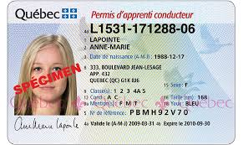
Objectif de la leçon
Réussir l’évaluation de la SAAQ en lien avec l’apprenti classe 1 et le test de freins.

Slide 3
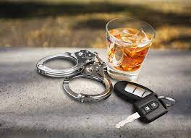
1- Au Québec, un conducteur de camion se fera interdire de conduire si son taux d’alcool atteint au moins :(1 seule bonne réponse)
C’est tolérance zéro
Il n’y a pas de limite
50 mg d’alcool par 100 ml de sang (0,05)
80 mg d’alcool par 100 ml de sang (0,08)

Slide 4
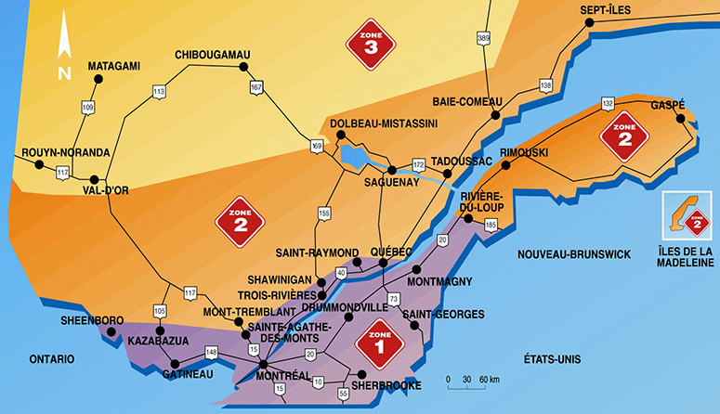
2- Au Québec, combien y a-t-il de zones de dégel ?
(1 seule bonne réponse)
Une zone
Deux zones
Trois zones
Quatre zones

Slide 5
3- En cas d'accident, dans quel cas avez-vous l'obligation de faire appel à un policier ? (1 seule bonne réponse)
Si vous avez frappé un animal de 5 kg
S'il y a un ou des blessés
S'il y a des dégâts matériels dépassant 2000$
Si votre véhicule ne démarre plus suite à l'accident

Slide 6
4- Afin de respecter le "corridor de sécurité" lorsqu'un véhicule d’urgence est immobilisé sur l'accotement, un chauffeur doit :? (1 seule bonne réponse)
Changer de voie obligatoirement
Continuer sa route sans soucis
Ralentir et s’éloigner autant que possible du véhicule immobilisé
Regarder qui conduisait le véhicule

Slide 7
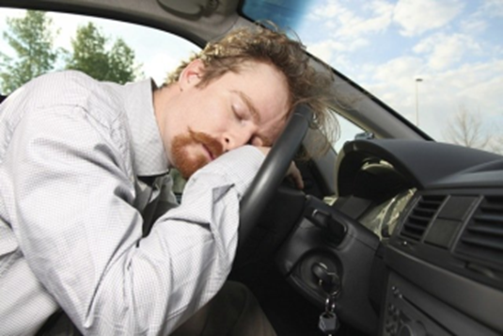
5- Quels sont les effets de la fatigue au volant ?
(Plusieurs bonnes réponses)
Altère le jugement et la prise de décision
Conduit à la somnolence
Diminue la vigilance, la concentration et l'attention
Diminue le temps de réaction et affecte la mémoire

Slide 8
6- Compléter la phrase suivante: la plupart des adultes ont besoin de...(1 seule bonne réponse)
6 à 7 heures de sommeil
7 à 9 heures de sommeil
9 à 10 heures de sommeil
10 heures et plus de sommeil

Slide 9
7- Sur un système de freinage hydraulique, que devez-vous faire lorsque la pédale de frein est anormalement basse ?
(1 seule bonne réponse)
Arrêter et ajouter de l’huile hydraulique
Faire réparer les freins le plus rapidement possible
Ne rien faire et attendre le prochain changement d’huile
Ralentir et continuer à rouler

Slide 10
8- Lorsque je m’arrête derrière un autre véhicule, quel espace est-il recommandé de garder avec ce véhicule?
(1 seule bonne réponse)
Je laisse suffisamment d’espace pour pouvoir contourner le véhicule sans être obligé de faire marche arrière;
Je laisse assez d'espace afin de pouvoir distinguer les pneus du véhicule qui me précède;
Je laisse peu d’espace, de sorte à empêcher les piétons de passer entre mon véhicule et celui devant moi;
Juste assez d'espace pour éviter d'entrer en contact avec le véhicule devant moi

Slide 11
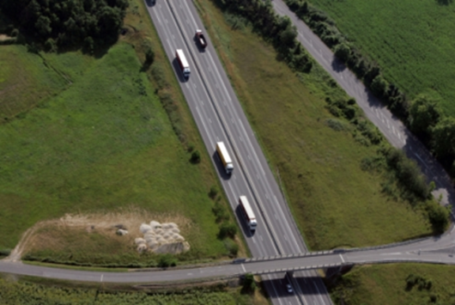
9- Si mon ensemble de véhicules est d'une longueur de 12 mètres, à combien de secondes dois-je suivre le véhicule qui me précède ?
(1 seule bonne réponse)
Deux secondes;
Trois secondes;
Quatre secondes;
Six secondes.

Slide 12
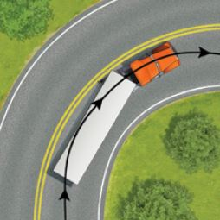
10- Lequel de ces énoncés est vrai lorsqu'on entreprend une courbe avec une vitesse recommandée ?
(1 seule bonne réponse)
Freiner au besoin dans la courbe;
Garder une vitesse constante;
Ralentir avant d'entreprendre la courbe;
Utiliser le frein moteur si possible dans la courbe.

Slide 13
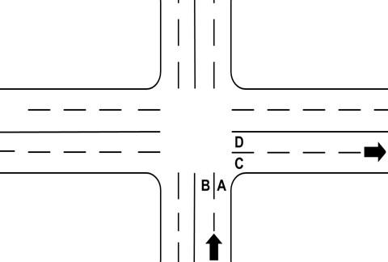
11- Quelles voies doit-on emprunter pour effectuer un virage à droite avec un camion porteur ?
(1 seule bonne réponse)
A et C;
A et D;
B et C;
B et D;

Slide 14
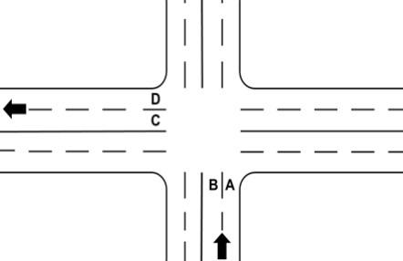
12- Quelles voies doit-on emprunter avec un camion porteur pour effectuer un virage à gauche ?
(1 seule bonne réponse)
A et C;
A et D;
B et C;
B et D;

Slide 15
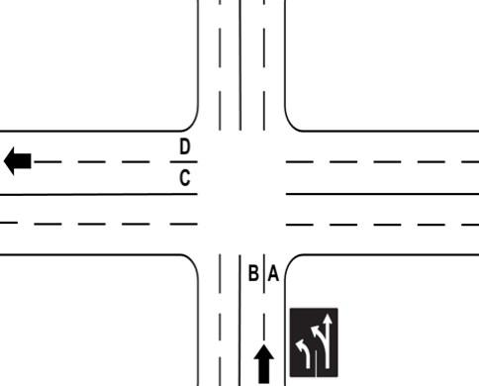
13- Vous apercevez ce panneau, quelles voies devez-vous emprunter pour effectuer un virage avec un camion-remorque ?
(1 seule bonne réponse)
A et C;
A et D;
B et C;
B et D;

Slide 16
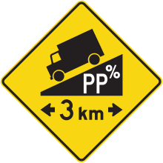
14- Quelle est la meilleure façon d'entreprendre la descente d'une pente prononcée ?
(1 seule bonne réponse)
Freiner seulement en cas d'imprévu;
Freiner tout au long de la pente;
Ralentir avant la pente;
Ralentir dans la pente.

Slide 17
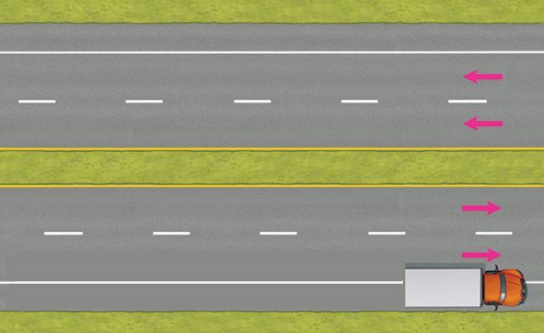
15- Votre véhicule tombe en panne sur l'autoroute, comment devez-vous disposer les triangles ?
(1 seule bonne réponse)
1 triangle à l'avant et deux à l'arrière;
3 triangles à l'arrière à une distance de 10 mètres chacun;
3 triangles à l'arrière posé en angle vers le véhicule;
Trois triangles à l'arrière dont le 1er à 3 mètres, le 2e à 30 mètres et le 3e à 60 mètres.

Slide 18
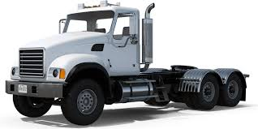
16- À quel moment devrions-nous actionner notre clignotant pour tourner à une intersection ?
(1 seule bonne réponse)
À environ 200 mètres de l’intersection;
À environ 300 mètres de l’intersection
À l'approche de l'intersection avant d'entreprendre le virage
Juste avant d’effectuer le virage

Slide 19
17- De quelle manière dois-je disposer les triangles d'urgence, sur une route secondaire ?
(1 seule bonne réponse)
1 triangle à l'avant à 30 mètres, un triangle à l'arrière à 3 mètres et l'autre à l’arrière à 30 mètres
2 triangles à l'avant et un à l'arrière à une distance de 5 mètres triangles à l'arrière posé en angle vers le véhicule;
3 triangles à l'arrière à une distance de 10 mètres entre chacun
3 triangles à l'avant avec une distance de 10 mètres entre chacun

Slide 20
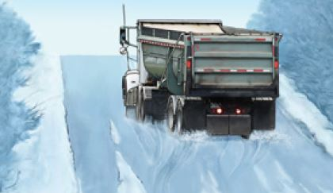
18- Que devrez-vous faire si l’arrière de votre véhicule lourd dérape pendant que vous tentez de gravir une pente glacée ?
(1 seule bonne réponse)
Freiner par petits coups
Garder l’accélérateur enfoncé
Placer la boîte de vitesses au neutre
Relâcher légèrement l’accélérateur

Slide 21
19- La majorité des dérapages sont occasionnés par une trop grande vitesse. Dans laquelle ou lesquelles des situations suivantes, un dérapage pourrait-il survenir ?
(1 seule bonne réponse)
1
1 et 2
1,2 et 3
1, 2, 3, et 4

Slide 22
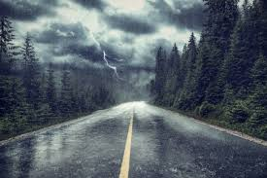
20- Comment réagir en situation d'aquaplanage. Pour conserver la maîtrise du véhicule, vous devez:
(1 seule bonne réponse)
Conserver notre vitesse normale
Éviter de freiner et relâcher l'accélérateur
Freiner pour réduire la vitesse
Tenir le volant fermement

Slide 23
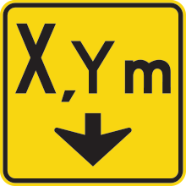
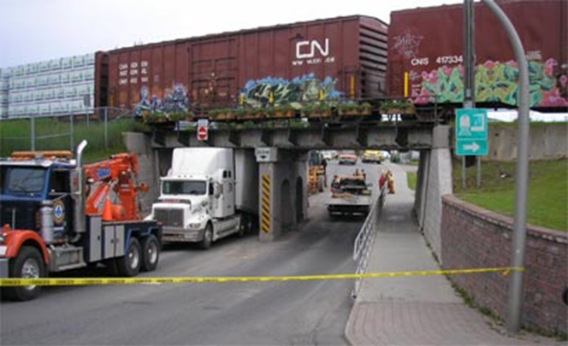
21- Quelle est la hauteur maximale permise pour un véhicule, y compris son chargement ?
(1 seule bonne réponse)
4 mètres
4,10 mètres
4,15 mètres
4,25 mètres

Slide 24
22- Vous venez d'arrimer votre marchandise et de quitter le lieu de chargement. À quelle distance l'arrimage de votre cargaison devra être inspecté la première fois sur la route?
(1 seule bonne réponse)
À votre prochain arrêt pour une pause;
Après avoir conduit pendant 3 heures
Avant d’avoir parcouru une distance de 125 km
Avant d’avoir parcouru une distance de 80 km

Slide 25
23- Que signifie ce panneau de signalisation ?
(1 seule bonne réponse)
Interdiction aux véhicules transportant des matières dangereuses
Interdiction d’emprunter un traversier
Risque de renversement
Trajet obligatoire pour les véhicules transportant des matières dangereuses

Slide 26
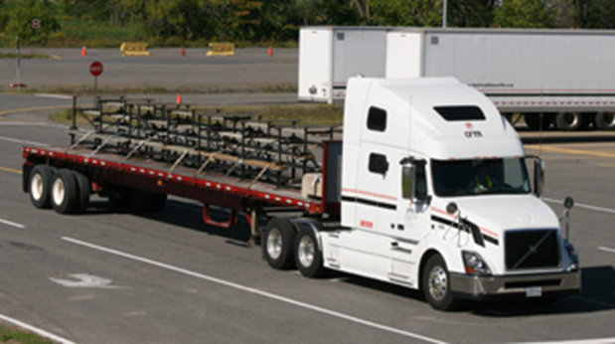
24- Après combien d’heures maximum de conduite doit-on vérifier la cargaison et l’arrimage ?
(1 seule bonne réponse)
1 heures
2 heures
3 heures
5 heures

Slide 27
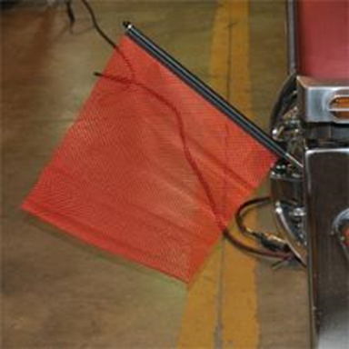
25- Vous circulez de jour avec un chargement dépassant l’arrière du véhicule de plus d’un mètre. Que devez-vous faire (1 seule bonne réponse)
Circuler avec les feux de détresse;
Il n’y a pas d’obligation particulière;
Installer un drapeau rouge à l’extrémité du chargement
Se procurer un permis spécial de circulation

Slide 28
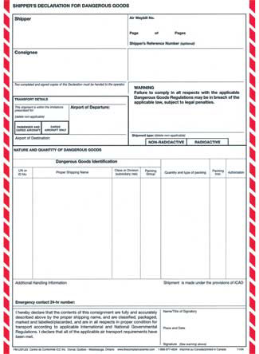
26- Au volant d’un véhicule transportant des matières dangereuses, le conducteur doit toujours…?(1 seule bonne réponse)
Ranger les documents d’expédition, dans une pochette fixée à la portière du côté conducteur;
Ranger les documents d’expédition, dans une pochette fixée à la semi-remorque;
Ranger les documents d’expédition, dans une pochette fixée à la portière du côté passager
Avoir les documents d’expédition sur soi

Slide 29
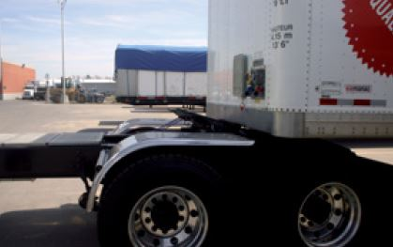
27- Avant de descendre du tracteur,
comment s'assurer que la sellette est
bien verrouillée ?
(1 seule bonne réponse)
En forçant le recul du tracteur contre le pivot;
En observant si la semi-remorque ne recule pas;
En tentant de faire avancer le tracteur (forcer l'avant);
Le déclic occasionné par la sellette est un signe imminent.

Slide 30
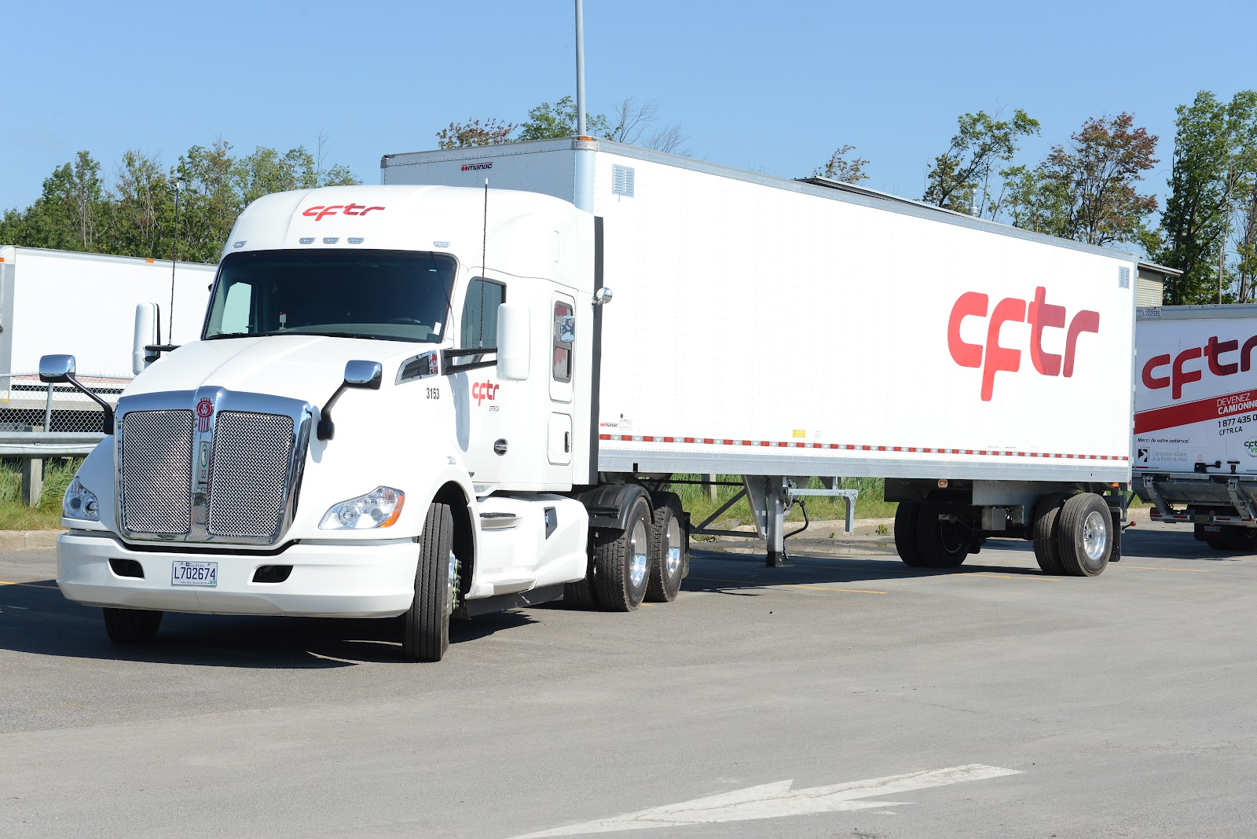
28- Une fois attelée, en descendant du tracteur, quelle serait la première action à poser ?
(1 seule bonne réponse)
Brancher les boyaux et le raccord électrique;
Monter les béquilles;
Vérifier tous les feux et réflecteurs de la semi-remorque
Vérifier visuellement l’enclenchement de la sellette

Slide 31
29- Quelle serait la meilleure séquence pour procéder au dételage de la semi-remorque ?
(1 seule bonne réponse)
3, 2 et 1
2, 3 et 1
3, 1 et 2
1, 2 et 3

Slide 32
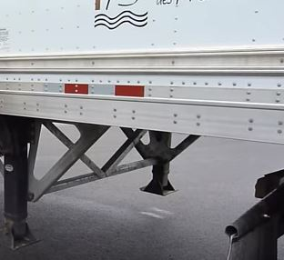
30- Lors du dételage, que devrez-vous faire
pour vous assurer que les béquilles ne
s'enfoncent pas dans le sol ?
(1 seule bonne réponse)
Abaisser la suspension pneumatique du tracteur
Immobiliser le tracteur à demi-roue sous la semi-remorque
Toujours dételer sur une surface en béton
Toujours placer des blocs de bois sous les béquilles

Slide 33
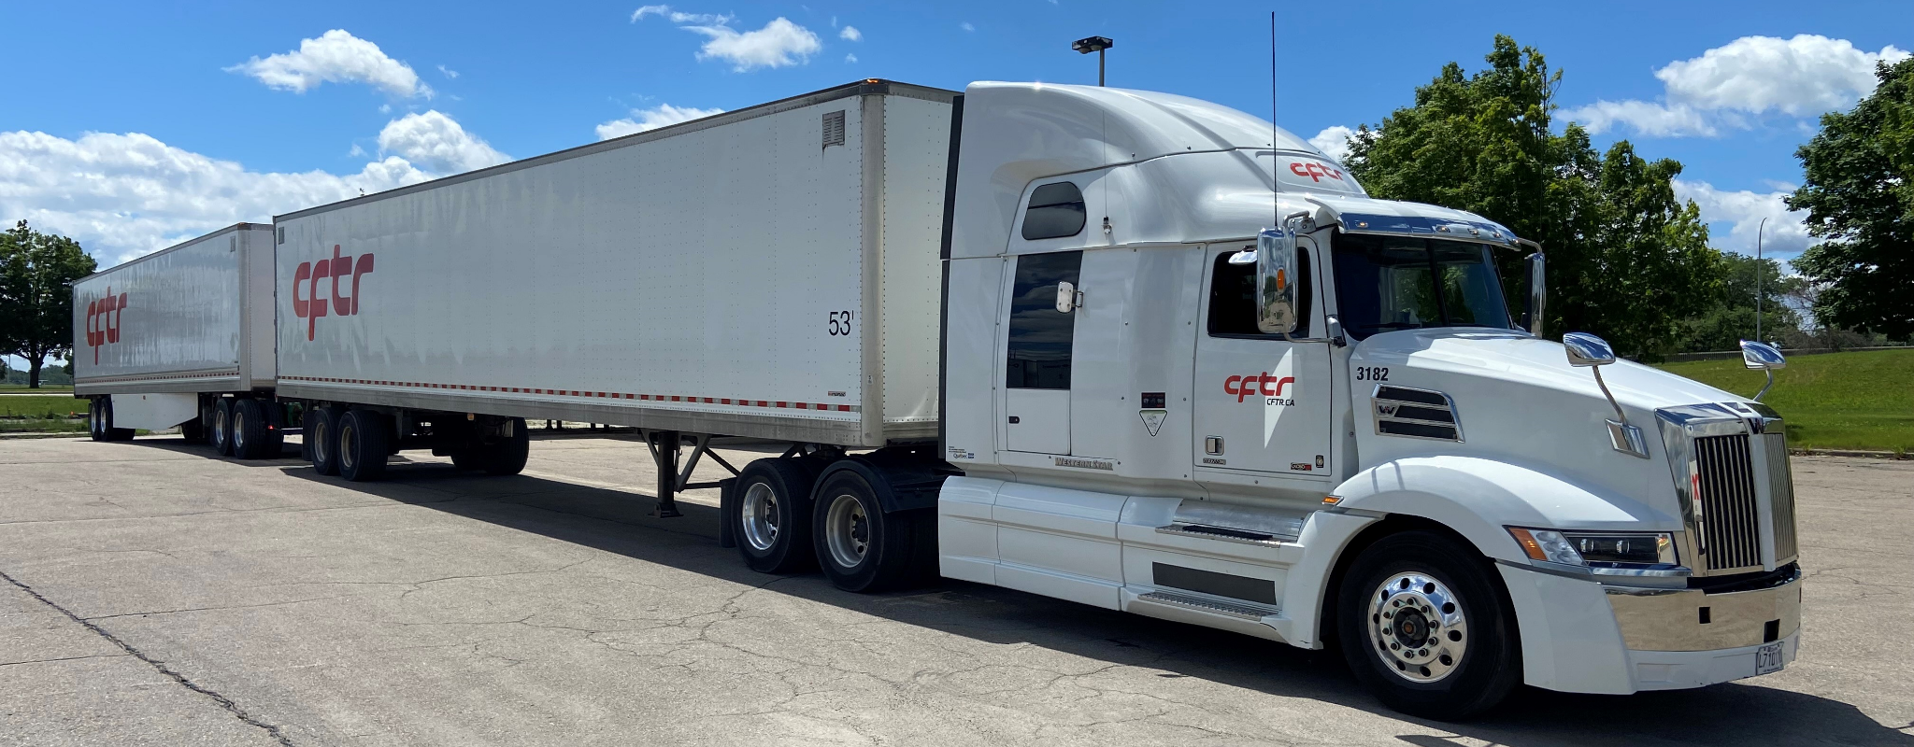
31- Quelle est la limite de vitesse des trains routiers ?
(1 seule bonne réponse)
90 km/h
95 km/h
100 km/h
105 km/h

Slide 34
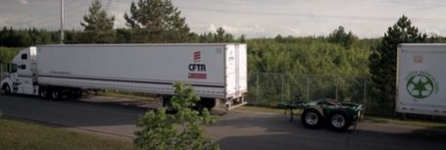
32- En conduite de train
routier, quelle est la meilleure
réponse ?1 seule bonne réponse)
La semi-remorque la plus lourde doit être en premier
La semi-remorque la plus lourde en deuxième
La semi-remorque la plus lourde doit être en premier sauf si la différence de poids entre les deux semi-remorques est inférieure à 10%
L'ordre des semi-remorques dépend des livraisons

Slide 35
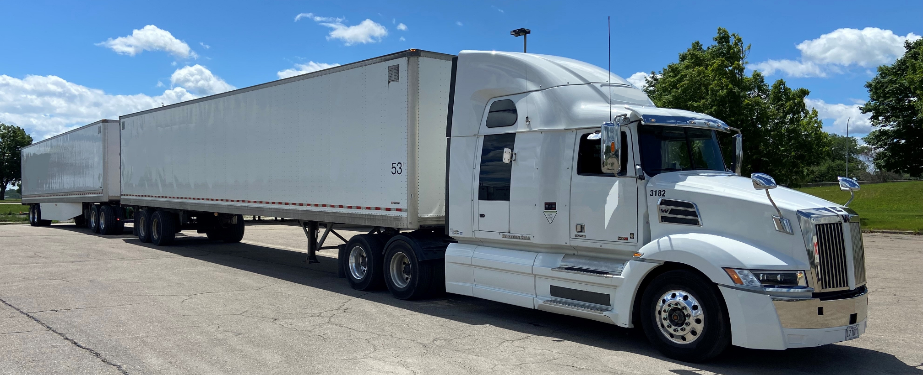
33- À partir de quelle longueur un ensemble de véhicules routiers peut-il être considéré comme étant un train routier ?
(1 seule bonne réponse)
> 12 mètres
> 21 mètres
> 23 mètres
> 25 mètres

Slide 36
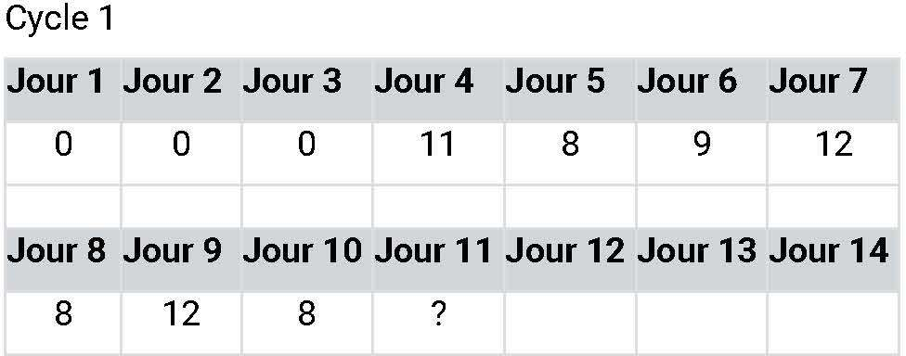
34- Combien d’heures de travail sont disponibles lors de la journée marquée d’un point d’interrogation ?
(1 seule bonne réponse)
2
9
13
14

Slide 37
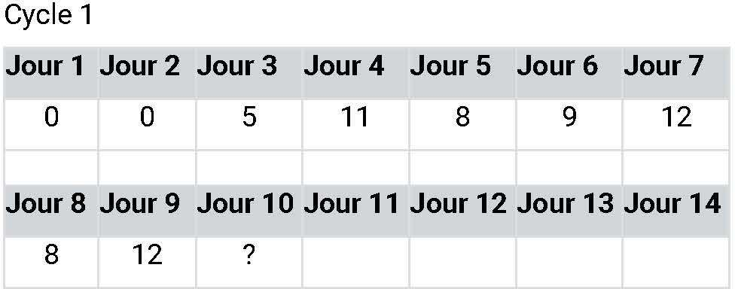
35- Combien d’heures de travail sont disponibles lors de la journée marquée d’un point d’interrogation ?
(1 seule bonne réponse)
10
11
12
14

Slide 38
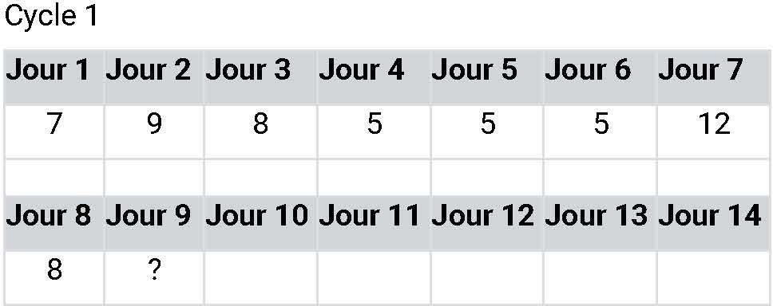
36- Combien d’heures de travail sont disponibles lors de la journée marquée d’un point d’interrogation ?
(1 seule bonne réponse)
13
14
16
27

Slide 39
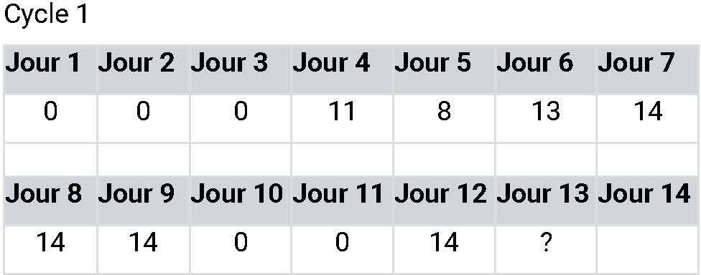
37- Combien d’heures de conduite sont disponibles lors de la journée marquée d’un point d’interrogation ?
(1 seule bonne réponse)
0
13
14
16

Slide 40
38- Combien d’heures de travail sont disponibles lors de la journée marquée d’un point d’interrogation ?
(1 seule bonne réponse)
2
6
8
13

Slide 41
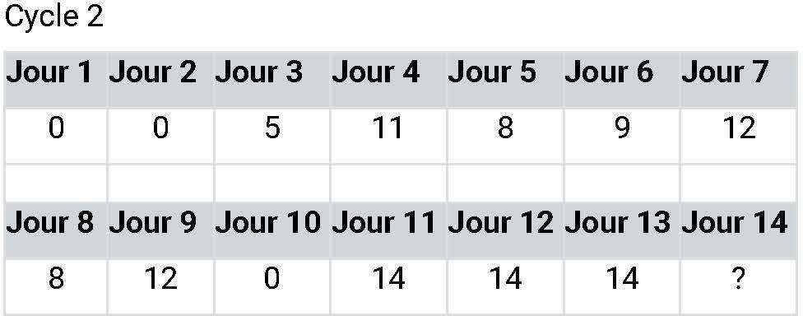
39- Combien d’heures de travail sont disponibles lors de la journée marquée d’un point d’interrogation ?
(1 seule bonne réponse)
2
10
13
14

Slide 42
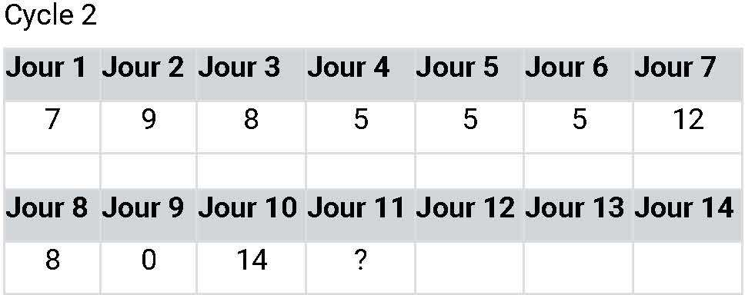
40- À partir du jour onze, combien d’heures sont-elles disponibles pour terminer le cycle ?
(1 seule bonne réponse)
13
14
16
47

Slide 43
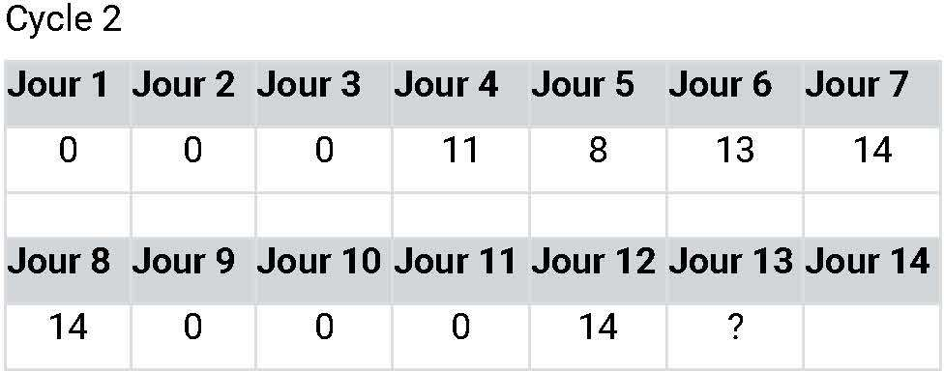
41- Combien d’heures de conduite sont disponibles lors de la journée marquée d’un point d’interrogation ?
(1 seule bonne réponse)
0
1
13
14

Slide 44
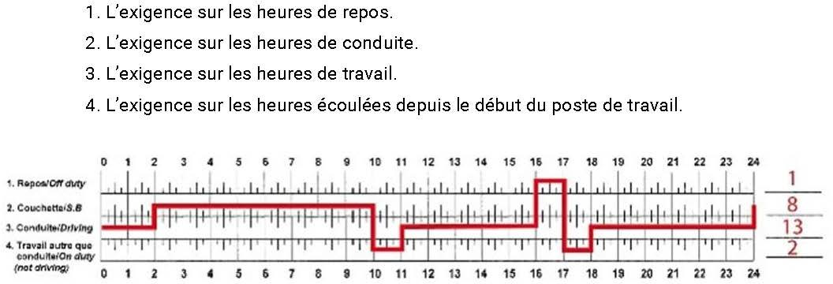
42- Parmi les exigences journalières suivantes, lesquelles ne sont pas respectées sur la fiche journalière présentée ?
(1 seule bonne réponse)
1
1 et 2
1 et 3
1, 2,3 et 4

Slide 45
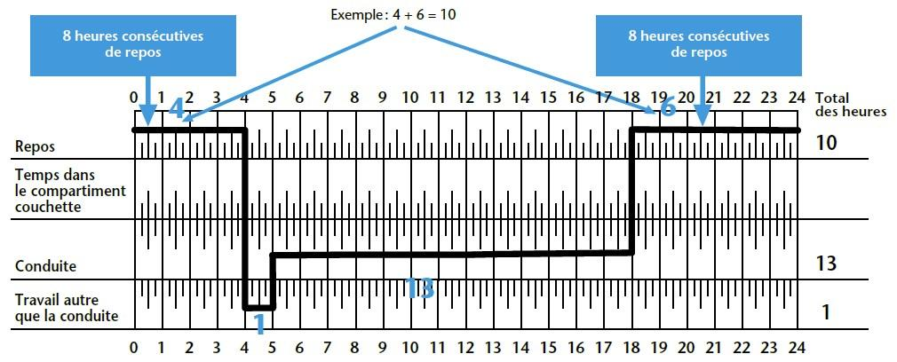
43- Cette fiche journalière est-elle conforme ou non, au règlement ?
(1 seule bonne réponse)
conforme
non conforme
8 hrs de repos après 20 hrs

Slide 46
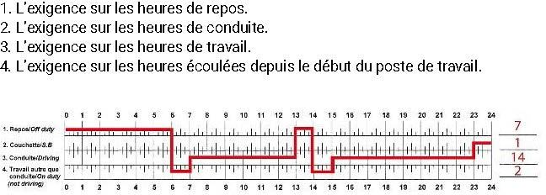
44- Parmi les exigences journalières suivantes, lesquelles ne sont pas respectées sur la fiche journalière présentée ?
(1 seule bonne réponse)
L’exigence sur les heures de repos;
L’exigence sur les heures de conduite;
L’exigence sur les heures de travail;
L’exigence sur les heures écoulés depuis le début du poste de travail.
Aucune
1 et 2
1,2 et 3
1, 2,3 et 4

Slide 47
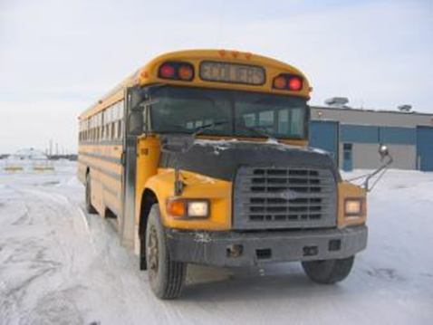
45- Lors de l'inspection de votre autobus scolaire, vous constatez que la pompe de servo-frein ne fonctionne pas lorsque le moteur est éteint. Que devez-vous faire ?
(1 seule bonne réponse)
En cas de besoin, vous utiliserez le frein à main.
Vous devez aviser le mécanicien au retour de votre journée.
Vous devez faire réparer la pompe avant de quitter le terminal.
Vous devez vous assurer de ne pas caler le moteur.

Slide 48
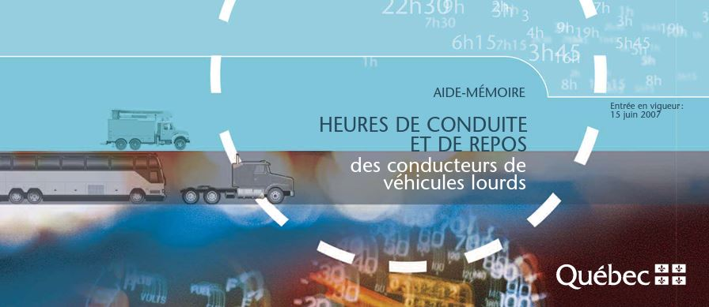
46- Le règlement des heures de conduite et de repos vise les véhicules lourds de plus de quel PNBV ?
(1 seule bonne réponse)
3 000 kg
3 500 kg
4 000 kg
4 500 kg

Slide 49
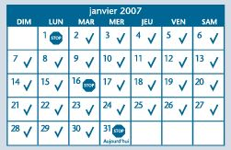
47- Quelles sont les exigences du cycle 2 ?
(1 seule bonne réponse)
Interdiction de conduire après avoir accumulé 70 heures en 7 jours
Interdiction de conduire après avoir accumulé 70 heures en 8 jours
Interdiction de conduire après avoir accumulé 120 heures en 12 jours
Interdiction de conduire après avoir accumulé 120 heures en 14 jours

Slide 50
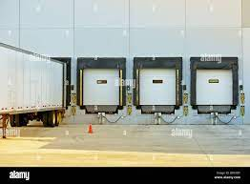
48- Le conducteur qui attend un voyage au terminus d’attache doit considérer cette période comme des heures de :
(1 seule bonne réponse)
De repos
De travail
De temps passé dans le compartiment couchette
Ne devant pas être inscrites à la fiche journalière

Slide 51
49- Quelle est la durée maximale d'un poste de travail ?
10 heures
13 heures
14 heures
16 heures

Slide 52
50- Combien d’heures de conduite sont permises dans une journée ?
(1 seule bonne réponse)
10 heures
11 heures
13 heures
16 heures

Slide 53
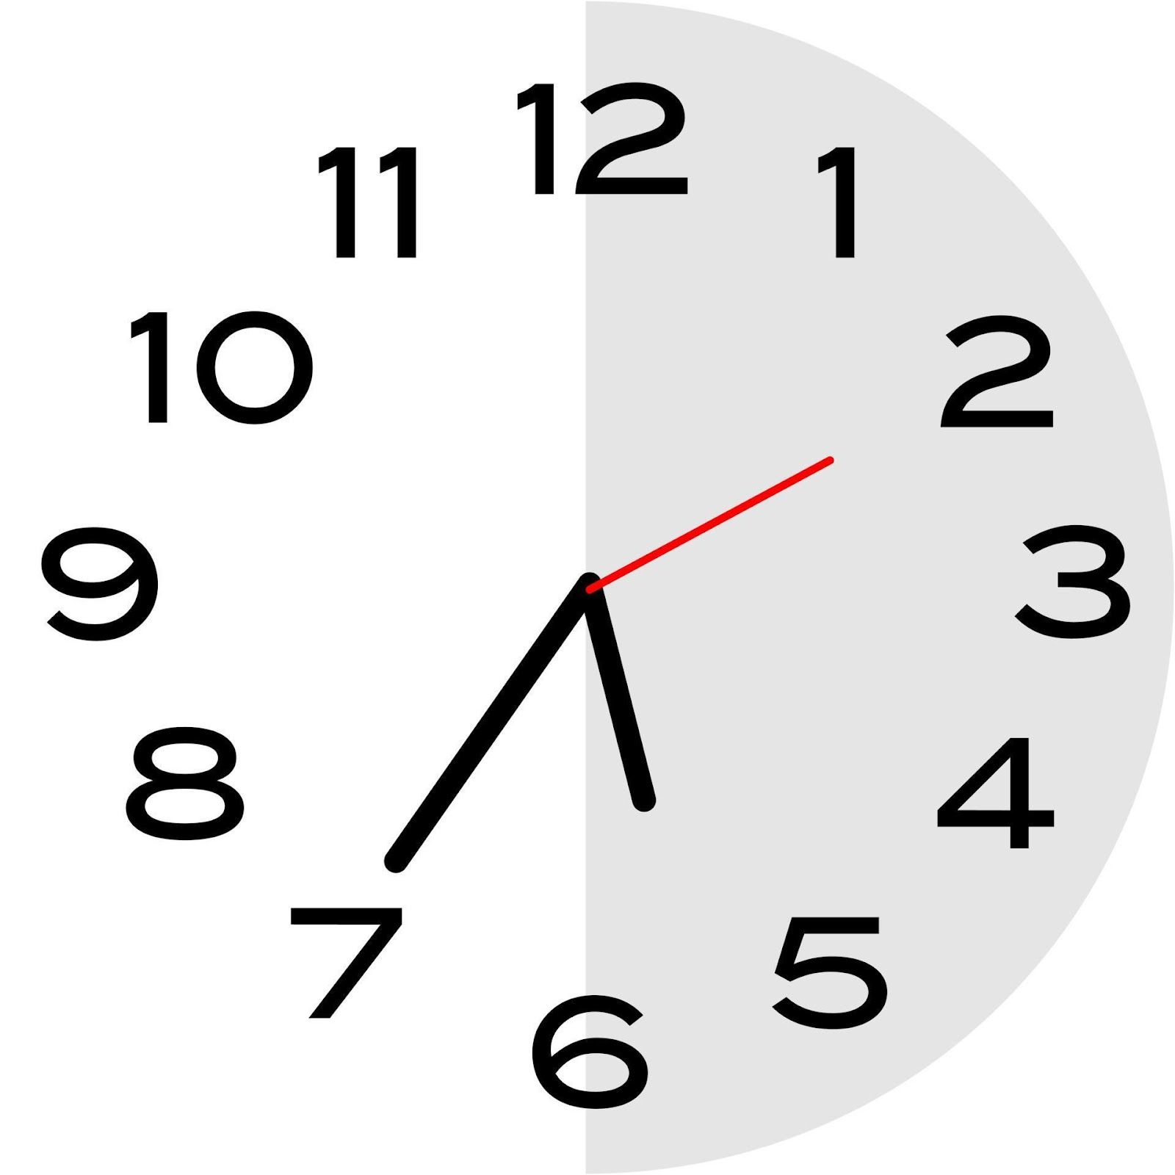
51- Après combien d'heures de travail est-il interdit de conduire?
(1 seule bonne réponse)
13 heures
14 heures
15 heures
16 heures

Slide 54
52- Nommez une des 5 conditions qui vous exemptent de remplir une fiche journalière ?
(1 seule bonne réponse)
Vous circulez à l’intérieur d’un rayon de 160 km
Vous conduisez en équipe
Vous conduisez 14 heures par jour
Vous retournez à votre terminus d’attache pour prendre 10 heures de repos

Slide 55
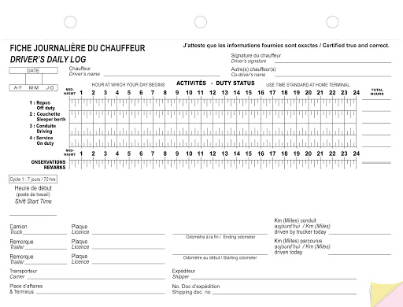
53- Nommez deux des éléments qui doivent être inscrits sur votre fiche journalière.
(1 seule bonne réponse)
L'adresse du chauffeur de relève et la signature de l'exploitant
La plaque d'immatriculation du véhicule et l'odomètre
Votre nom et votre adresse
Votre nom et la signature de l'exploitant

Slide 56
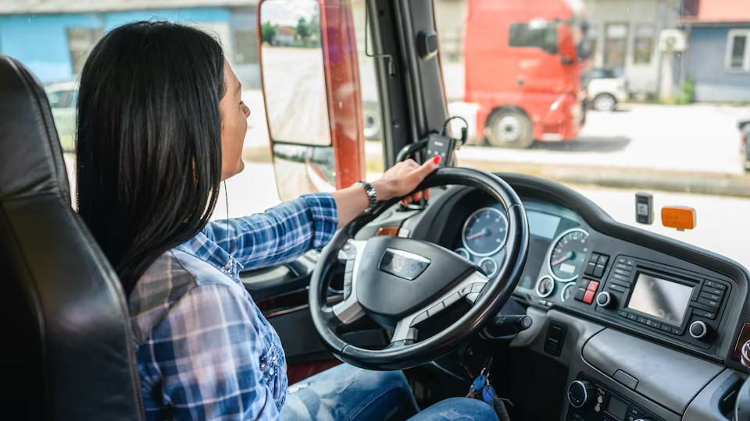
54- Parmi les activités suivantes, laquelle constitue des heures de conduite ?
(1 seule bonne réponse)
Attendre en file, assis au volant du véhicule alors que le moteur est en marche
Attente à un poste frontalier, le moteur éteint
Être présent à bord du véhicule en tant que conducteur de relève
Faire l’objet d’un contrôle routier

Slide 57
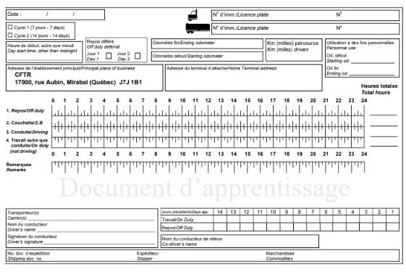
55- Quel énoncé est vrai ?
(1 seule bonne réponse)
Tous les conducteurs de véhicules lourds ont l’obligation de compléter une fiche journalière
Tous les conducteurs doivent avoir pris au moins 24 heures de repos consécutives dans les 14 jours précédent la journée en cours
Tous les conducteurs de véhicules lourds ont l’obligation de compléter une fiche récapitulative
Le poste de travail est le temps compris entre 2 périodes d’au moins 10 heures de repos consécutives

Slide 58
56- Parmi les exigences journalières suivantes, lesquelles ne sont pas respectées sur la fiche journalière présentée ?
(1 seule bonne réponse)
Aucune
1 et 2
1,2 et 3
1 et 3

Slide 59
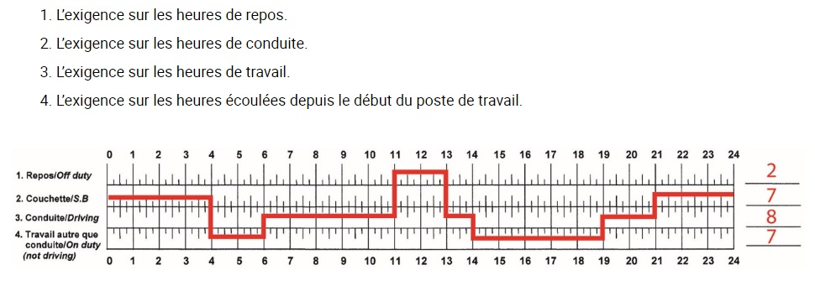
57- Parmi les exigences journalières suivantes, lesquelles ne sont pas respectées sur la fiche journalière présentée ?
(1 seule bonne réponse)
Aucune
1 et 2
1,3 et 4
4

Slide 60
58- Parmi les exigences journalières suivantes, lesquelles ne sont pas respectées sur la fiche journalière présentée ?
(1 seule bonne réponse)
Aucune
1
1,2 et 3
1,2,3 et 4

Slide 61
59- Parmi les exigences journalières suivantes, lesquelles ne sont pas respectées sur la fiche journalière présentée ?
(1 seule bonne réponse)
Aucune
1
1,2 et 3
1,2,3 et 4

Slide 62
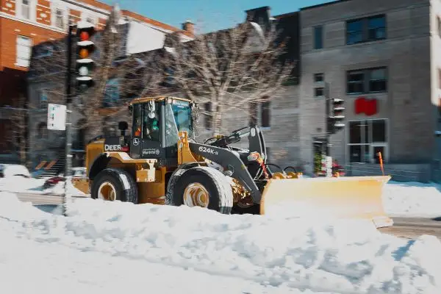
60- Lequel de ces véhicules n’est pas visé par le règlement sur les heures de conduite ?
(1 seule bonne réponse)
Autobus scolaire
Autocar
Camion à ordure
Véhicule-outil

Slide 63
61- Un conducteur qui attend son chargement doit comptabiliser son temps selon quelle activité ?
(1 seule bonne réponse)
Conduite
Peu importe
Repos
Travail autre que la conduite

Slide 64
62- Concernant les heures de conduite et de repos, qu’est-ce qui définit une journée de travail ?
(1 seule bonne réponse)
La période de travail d’un conducteur
Le temps écoulé entre deux périodes de repos
Une journée de calendrier
Une période de 24 heures qui commence à l’heure désignée

Slide 65
63- Concernant les heures de conduite et de repos, qu’est-ce qui définit un poste de travail ?
(1 seule bonne réponse)
La durée écoulée entre deux périodes d’au moins 8 heures de repos
Période de travail d’un conducteur
Une journée de calendrier
Une période de 24 heures qui commence à l’heure désignée

Slide 66
64- Un conducteur est limité à combien d’heures de travail par période de 7 jours consécutifs ?
(1 seule bonne réponse)
16 heures
24 heures
70 heures
120 heures

Slide 67
65- Sachant que le conducteur utilise le cycle 1, complétez le chiffre manquant dans la phrase.
(1 seule bonne réponse)
34
36
48
72

Slide 68
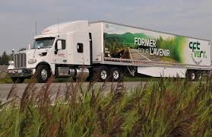
66- À quel moment est-il permis au conducteur de fractionner les heures de repos consécutives ?
(1 seule bonne réponse)
Lorsque le chargement est périssable
Lorsque le conducteur doit retourner rapidement au terminal
Lors de mauvaises conditions météorologiques
Lorsque le véhicule est muni d’un compartiment couchette

Slide 69
67- Identifiez une inscription qui n’est pas exigée sur la fiche journalière ?
(1 seule bonne réponse)
L’adresse du conducteur
Le cycle de travail du conducteur
Le numéro de plaque du véhicule lourd
Le relevé de l’odomètre du véhicule

Slide 70
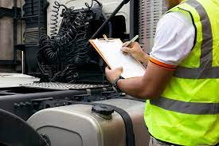
68- Qu'est-ce qu'une ronde de sécurité ?
(1 seule bonne réponse)
Examen visuel et auditif des éléments accessibles du véhicule
Inspection mécanique complète
Vérification des pneus, des phares et des feux
Vérification sommaire autour du véhicule

Slide 71
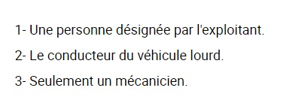
69- Qui doit effectuer la ronde de sécurité ?
(1 seule bonne réponse)
1
2
3
1 et 2

Slide 72
70- Une défectuosité mineure inscrite au rapport de ronde devra être réparée dans un délai de :
(1 seule bonne réponse)
24 heures
36 heures
48 heures
72 heures

Slide 73
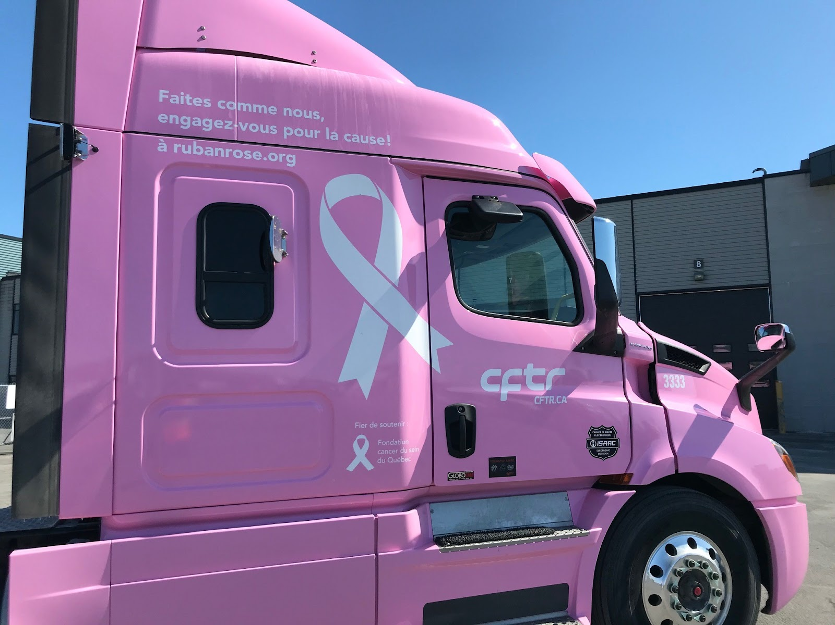
71- Le rapport de ronde doit-il obligatoirement être tenu à bord du véhicule lourd ?
(1 seule bonne réponse)
Le rapport et la liste appropriée doivent être à bord
Non, à condition d'avoir la liste 1 dans le véhicule
Seulement dans le cas des autocars
Seulement en dehors d'un rayon de 160 km du port d'attache

Slide 74
72- À quel moment le conducteur doit-il faire parvenir l'original du rapport de ronde à l'exploitant ?
(1 seule bonne réponse)
Dans les 20 jours suivant sa rédaction
Il doit garder les rapports de ronde dans le véhicule
Lorsque le livret des rapports de ronde est complet
Une fois par mois

Slide 75
73- Quel énoncé est vrai ?
(1 seule bonne réponse)
Le conducteur doit réaliser une ronde de sécurité sur le véhicule qu’il conduit. Une personne désignée par l’exploitant peut également effectuer cette ronde.
Si le conducteur a un poste de travail qui s’étend sur deux jours, il doit refaire sa ronde de sécurité à minuit, même si son poste n’est pas terminé.
Voici tous les éléments qu’un rapport de ronde de sécurité doit contenir : la date de la ronde, le numéro de la plaque d’immatriculation du véhicule ou son numéro d’unité inscrit sur le certificat, la liste des défectuosités constatées ou la mention qu’il n’y en a aucune et le nom du conducteur.
Voici tous les éléments qu’un rapport de ronde de sécurité doit contenir : la date de la ronde, le numéro de la plaque d’immatriculation du véhicule et l’adresse du conducteur.

Slide 76
74- Une défectuosité majeure doit être inscrite immédiatement dans le rapport de ronde de sécurité. Le conducteur doit signaler la défectuosité à l’exploitant :
(1 seule bonne réponse)
Au cours de la journée
Dans les 24 heures
Dans les 20 jours
Sans délai

Slide 77
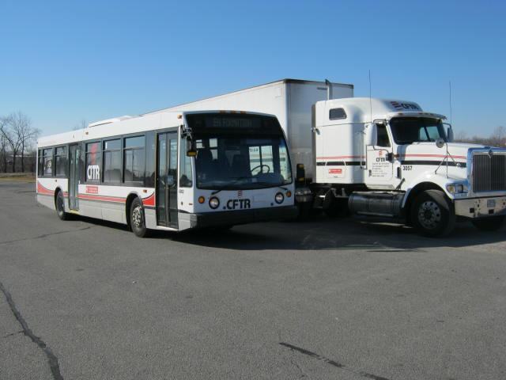
75- Les listes de défectuosités déterminent les composantes qui doivent être vérifiées lors de la ronde de sécurité. La liste 1 sert à la vérification des…
(1 seule bonne réponse)
Autobus
Autocars
Autocars et des autobus
Véhicules lourds autres que les autobus et autocars

Slide 78
76- Quels éléments qui ne doivent pas être inscrits sur le rapport de ronde de sécurité ?
(1 seule bonne réponse)
La date ainsi que la liste des défectuosités
La liste des défectuosités, ainsi que le nom de la municipalité où la ronde a été effectuée
La signature de l’exploitant, ainsi que le nom de la compagnie ou a été fait la ronde de sécurité
Le nom de la personne qui a procédé à la ronde de sécurité et le numéro de la plaque d’immatriculation

Slide 79
77- Il y a interdiction de circuler lorsque _____ % ou plus des goupilles de blocage d’une sellette d’attelage coulissante d’un véhicule accouplé sont manquantes ?
(1 seule bonne réponse)
20 %
25 %
50 %
75 %

Slide 80
78- Laquelle de ces défectuosités en est une mineure ?
(1 seule bonne réponse)
Le longeron supérieur risque de se casser
Un élément fixe de la carrosserie est absent
Un longeron inférieur risque de se casser
Le longeron supérieur affaissé touche à une pièce mobile

Slide 81
79- Laquelle de ces défectuosités en est une majeure ?
(1 seule bonne réponse)
La ceinture de sécurité du siège du conducteur est manquante
Le pare-brise est terni
Le siège du conducteur ne demeure pas en position choisie
Un rétroviseur extérieur obligatoire est manquant

Slide 82
80- Il est interdit de circuler lorsque…?
(1 seule bonne réponse)
1 et 3
1 et 4
2 et 3
2 et 4

Slide 83
81- Quel énoncé est vrai ?
(1 seule bonne réponse)
Avec une défectuosité majeure, il est permis de conduire le véhicule à l’intérieur d’un rayon de 160 km seulement.
Une défectuosité mineure ne présente pas de risque immédiat pour la sécurité des usagers de la route, mais vous ne pouvez pas rouler avec.
Une défectuosité majeure présente un risque immédiat pour la sécurité des usagers de la route.
Vous pouvez prendre la route avec une défectuosité mineure à condition de l’inscrire dans le rapport de ronde et de la faire réparer avant que ne s’écoulent 24 heures à partir du moment où elle a été décelée.

Slide 84
82- Laquelle de ces défectuosités en est une majeure ?
(1 seule bonne réponse)
Un ballon endommagé au point d’exposer la toile
Un ballon est dégonflé
Un ballon présente une réparation
Une fuite d’air dans le système de suspension pneumatique

Slide 85
83- Il y a interdiction de circuler lorsque plus de _____ % des éléments de fixation de la sellette au cadre de châssis du tracteur sont manquants, cassés ou desserrés sur un élément d’ancrage lorsque le véhicule est accouplé ?
(1 seule bonne réponse)
20%
25%
50%
75%

Slide 86
84- Laquelle de ces défectuosités en est une majeure ?
(1 seule bonne réponse)
Le pare-brise est terni
Le siège du conducteur ne demeure pas en position choisie
Un rétroviseur extérieur obligatoire est manquant
Une portière de l’habitacle ne s’enclenche pas complètement à la fermeture

Slide 87
85- Quelle défectuosité vous empêche de prendre la route avec votre véhicule lourd ?
(1 seule bonne réponse)
Le niveau de liquide servodirection est sous le niveau recommandé par le manufacturier
La colonne de direction se déplace par rapport à sa position normale
Un pneu est dégonflé ou crevé
Un rétroviseur obligatoire est manquant

Slide 88
86- Indiquez les défectuosités majeures concernant les éléments de la suspension ?
(1 seule bonne réponse)
1 et 2
1 et 3
2 et 3
1, 2 et 3

Slide 89
87- Lors de la vérification du système de freins pneumatique, lesquelles de ces vérifications peuvent présenter une défectuosité majeure?
(1 seule bonne réponse)
1,2,4,5
1,3,4,6
2,3,5,6
3,4,5,6

Slide 90
88- Identifiez les défectuosités majeures concernant les éléments du châssis.
(1 seule bonne réponse)
1, 3
1, 2, 3
2, 4
2, 3, 4

Slide 91
89- Identifier les trois défectuosités majeures.
(1 seule bonne réponse)
1, 2, 3
1, 3, 5
2, 4, 5
3, 4, 5

Slide 92
90- Identifier les deux défectuosités majeures.
(1 seule bonne réponse)
1, 2
1, 5
2, 3
4, 5

Slide 93
91- Identifier les trois défectuosités majeures.
(1 seule bonne réponse)
1, 2, 3
1, 2, 5
1, 3, 4
2, 3, 5

Slide 94
92- Identifier les deux défectuosités majeures.
(1 seule bonne réponse)
1, 2
1, 4
2, 3
3, 4
4, 5

Slide 95
93- Comment amorcer une courbe importante lorsque vous roulez à une vitesse de croisière de 90 km/h ?
(1 seule bonne réponse)
Freiner au besoin dans la courbe
Garder une vitesse constante
Ralentir avant d’entreprendre la courbe
Utiliser le frein moteur si possible dans la courbe

Slide 96
94- Que nous indiquent ces deux panneaux ?
(1 seule bonne réponse)
Chaussée glissante dans une sortie d’autoroute
Obligation d’effectuer un arrêt pour vérifier l’efficacité des freins
Poste de contrôle routier
Voie de secours avec lit d’arrêt

Slide 97
95- Lors du démarrage du moteur de votre autobus équipé d'un système de freinage hydraulique, le témoin lumineux de freins de service s'éteint?
(1 seule bonne réponse)
C'est une défectuosité majeure.
C'est une défectuosité mécanique.
C'est une défectuosité mineure.
Tout est normal.

Slide 98
96- Lors du transport de matières dangereuses dans une citerne liquide, est-ce que les chicanes dans la citerne élimine toute chance de renversement ?
(1 seule bonne réponse)
Oui, elles empêchent le déplacement du liquide.
Non, car le liquide peut se déplacer d'un côté à l'autre.
Aucune de ses réponses
Tout est normal.

Slide 99
97- Défectuosité mineure lorsque le moteur ne revient pas au ralenti après le relâchement de l’accélérateur.
Vous devez répondre VRAI ou FAUX
Vrai
Faux

Slide 100
98- Défectuosité majeure lorsque le klaxon ne fonctionne plus
Vous devez répondre VRAI ou FAUX
Vrai
Faux

Slide 101
99- Défectuosité mineure lorsque le niveau d'huile de la servodirection est sous le niveau approprié.
Vous devez répondre VRAI ou FAUX
Vrai
Faux

Slide 102
100- Lors de conduite d’un camion lourd, que devez-vous faire lorsque vous voyez que les feux clignotent sur ce panneau ?
(1 seule bonne réponse)
Activer les feux d’urgence du camion et ralentir
Continuer mon chemin
Ralentir et changer de voie
Vous arrêtez au poste de contrôle

Slide 103
Merci de votre attention
Conception: Alain Lévesque 2023

